Slide 1

LATE BINDESHWARI BAGHEL GOVT. COLLEGE KUMHARI DIST. DURG (C.G.)
ASSIGNMENT
TOPIC
ADDITION REACTION
SUBMITTED TO
DR. N. JAISHREE
CHEMISTRY
(DEPARTMENT)s
SUBMITTED BY
YASHIKA SAHU
BSC. SECOND SEM.

Slide 2

ADDITION REACTION
योगात्मक अभिक्रिया

Slide 3
योगात्मक अभिक्रिया क्या है?
कार्बनिक रसायन विज्ञान के सरलतम शब्दों में हम कह सकते हैं कि योगात्मक अभिक्रिया एक रासायनिक अभिक्रिया है जिसमें दो या दो से अधिक अभिकारक मिलकर एक बड़ा एकल उत्पाद बनाते हैं।

Slide 4
योगात्मक अभिक्रिया स्पष्टीकरण
केवल बहु-बंध चरित्र वाले रासायनिक यौगिक ही योगात्मक अभिक्रिलेकिया से गुजर सकते हैं क्योंकि आवश्यक एकल बंध बनाने के लिए आमतौर पर दोहरा या तिहरा बंध तोड़ा जाता है। योगात्मक अभिक्रिया अनिवार्य रूप से अपघटन अभिक्रिया का विपरीत है जिसमें अपघटन अभिक्रिया वह अभिक्रिया होती है जिसमें एक यौगिक एक या अधिक तत्वों या यौगिकों में विघटित हो जाता है। योगात्मक अभिक्रिया के एक उदाहरण को देखते हुए, प्रोपेन (एक एल्कीन) का हाइड्रोक्लोरीनसके लिए समीकरण है

Slide 5

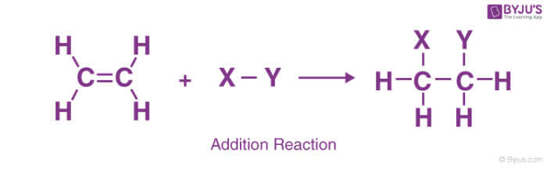
प्रोपेन (एक एल्कीन) का हाइड्रोक्लोरीनीकरण, जिसके लिए समीकरण है
CH ₃ CH = CH ₂ + HCI→ CH₃ CH- CH₃ + CL ⁻ → CH₃-CHCI-CH₃

Slide 6
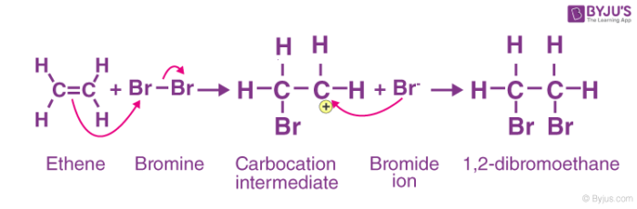
योगात्मक अभिक्रियाओं के प्रकार
त्ध्रुवीय योगात्मक अभिक्रियाओं के लिए दो वर्गीकरण हैं, अर्था:
इलेक्ट्रोफिलिक योगात्मक अभिक्रियाएँ
न्यूक्लियोफिलिक योगात्मक अभिक्रियाएँ
इलेक्ट्रोफिलिक योग:
इलेक्ट्रोफिलिक योगात्मक अभिक्रिया को योगात्मक अभिक्रिया के रूप में वर्णित किया जा सकता है, जिसमें एकाधिक बंधों (जैसे द्वि या त्रि बंध) वाले अभिकारक का π बंध टूट जाता है तथा दो नए σ बंध बनते हैं।

Slide 7
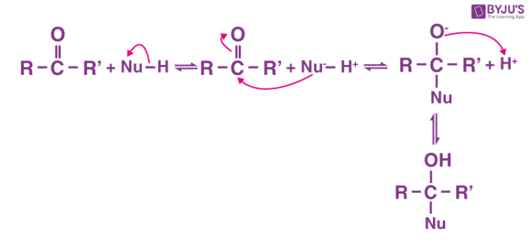
न्यूक्लियोफिलिक योग:
न्यूक्लियोफिलिक योगात्मक अभिक्रिया एक योगात्मक अभिक्रिया है, जिसमें इलेक्ट्रॉन-अल्प या इलेक्ट्रोफिलिक द्वि या त्रि बंध, π बंध, वाला रासायनिक यौगिक, न्यूक्लियोफाइल के साथ अभिक्रिया करता है, जो कि एक इलेक्ट्रॉन-समृद्ध अभिकारक है, जिसमें द्वि बंध लुप्त हो जाता है तथा दो नए एकल, या σ, बंध निर्मित होते हैं।

Slide 8

THANKYOU

